Slide 1
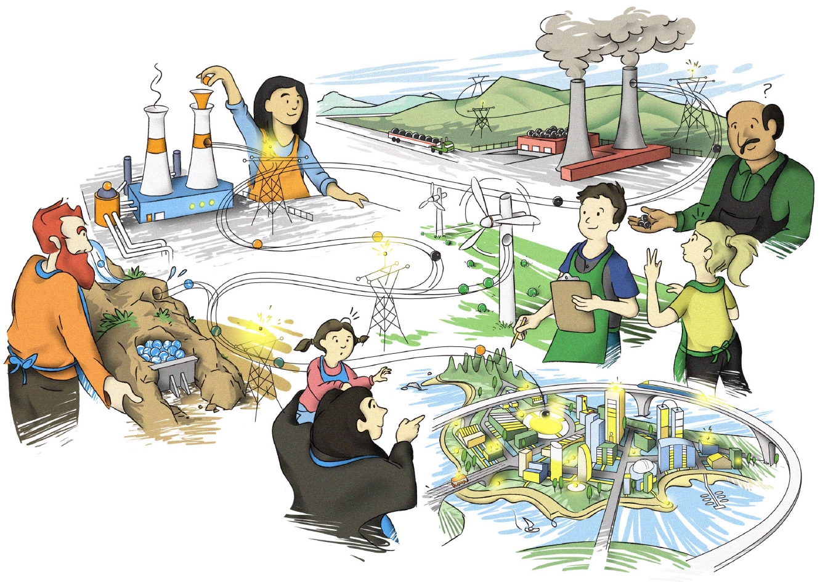
Die Energiewende selber umsetzen
Stand: 28.11.2019

Slide 2
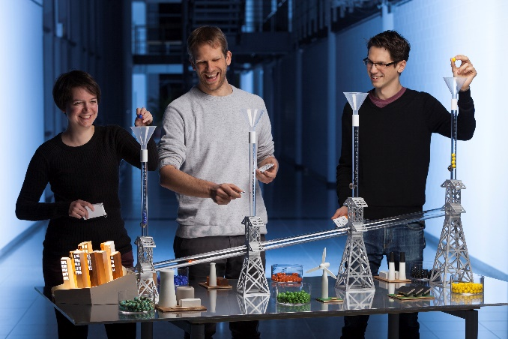
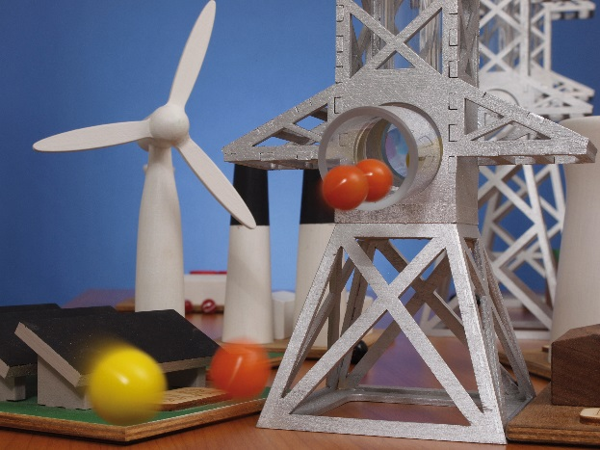
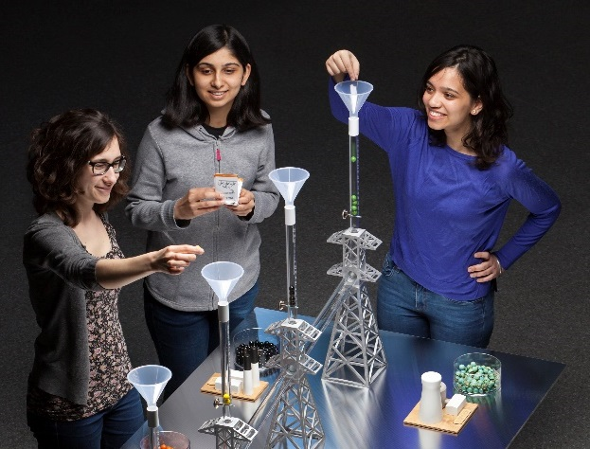
Offene Diskussion
Fragen
…
M&M Erweiterung
Neue Kraftwerke, Strafpunkte (10 min)
Eigenes Szenario entwerfen &
Spiel (25 min)
Spielauswertung
(10 min)
M&M Einführung
Grundlagen Energie, Spielregeln (20 min)
Einführungsszenario
(20 min)
Spielauswertung
(5 min)
Fotos: MUOVE.DESIGN Jens Mueller, www.muove.de und IPP, Julia Sieber

Slide 3
Energiewende
oder Stromwende?
Primärenergie DE 2018 (12900PJ)
Stromerzeugung DE 2018 (1962PJ)
80% fossile Energieträger
Ziel bis 2050: 80% Strom aus erneuerbaren Energieträgern

Slide 4
Was wollen wir noch?
Bis 2050 80% Strom aus erneuerbaren Energieträgern
+
Wirtschaft-
lichkeit
Versorgungs-
sicherheit
Umwelt-
schutz
Nachhaltigkeit
Ist das mit 80% Strom aus erneuerbaren Energieträgern vereinbar?

Slide 5
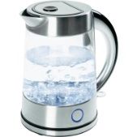
Zur Klärung der Einheiten
Energie - Wieviel?
Einheit: Joule (J)
3,6 MJ=1kWh
1 kJ reichen um 1 kg Wasser…
um 0.24 °C zu erwärmen oder
auf 160 km/h zu beschleunigen
Leistung - Wie schnell?
Einheit: Watt (W=J/s)
Wasserkocher: 2 kW
Motor eines kleinen PKW: 50 kW
 | Leistung | Zeit | Energie
 | ~2000 Watt | 5 min=1/12 h pro Tag | 0.17 kWh=612 kJ
 | ~100 Watt | 2 h pro Tag | 0.2 kWh=720 kJ
Dank an: M. Borchardt, M. Drevlak, T. Eder, B. Kemnitz, A. Kleiber, R. Kleiber, A. Könies, J. Riemann

Slide 6
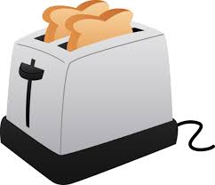
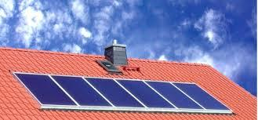
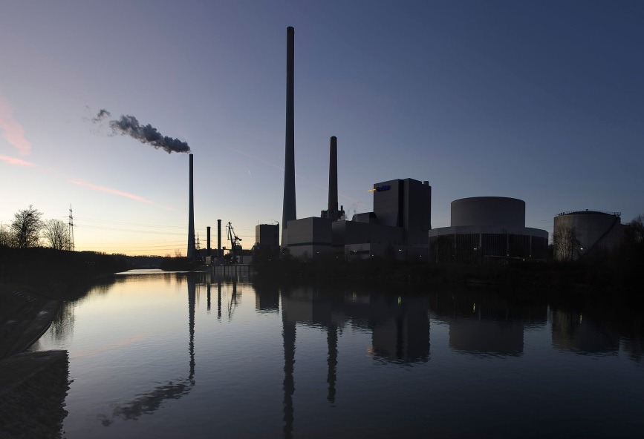
Größenordnung
Verbrauch
Erzeugung
~
10m²
<
1 kW
1,5 Mio. Haushalte
1 GW
= 1 Mio. kW

Slide 7
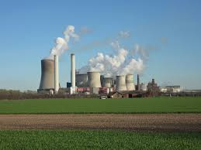
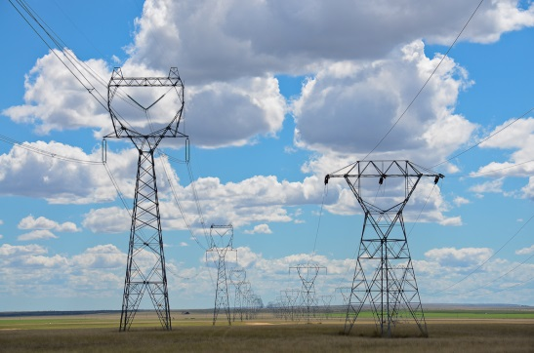
Strom als Ware
Produktion und Verbrauch ...
… müssen jede Sekunde gleich groß sein.

Slide 8
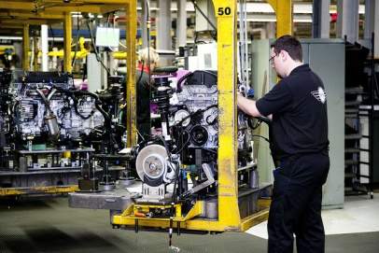
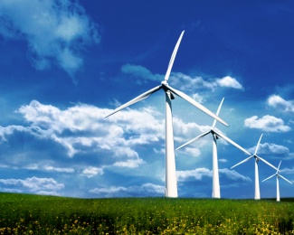
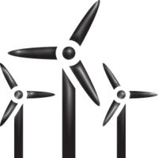
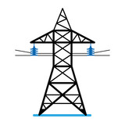
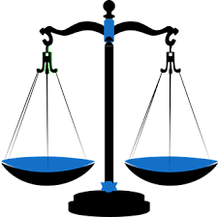
Das Energieplanspiel
Verbraucher
Stromleitungen
Kraftwerksmix
= 1 GW
Mind. 2 Spieler, um Perlen zu zählen und Punktestand zu notieren
1-2 Spieler pro Kraftwerk

Slide 9
Der Spielablauf
Ziel:
Alle Kraftwerke arbeiten zusammen, um den Strombedarf zu decken. Dafür muss die korrekte Anzahl an Perlen bereitgestellt werden.
Spielverlauf:
12 Zeitintervalle (~2 h) pro Tag, in denen Stromproduktion und -verbrauch auf die Perle genau übereinstimmen müssen.
Vier Schritte für jedes Zeitintervall:
Intervall-Verbrauch wird bekanntgegeben (in GW).
Die Teams entscheiden, wie viele Perlen jedes Kraftwerk bereitstellt.
Die Perlen werden in das Leitungssystem eingespeist.
Den verbleibenden Füllstand des Wasserspeichers und die eingesetzte Leistung jedes Kraftwerkes wird auf dem Punkteblatt vermerkt.

Slide 10
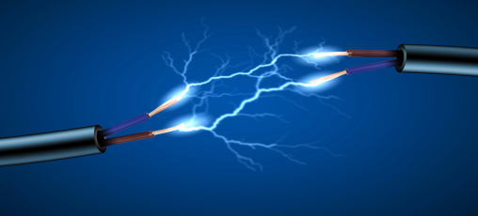
Die Kraftwerke
Gas
Kohle
Wind
Wasserkraft

Slide 11
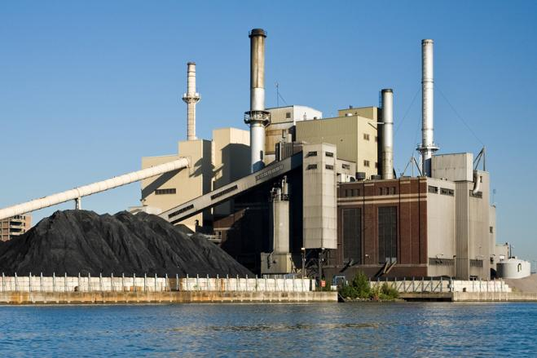
Kohlekraftwerk

Slide 12
Kohlekraftwerk

Slide 13
Kohlekraftwerk
Regeln: begrenzte Flexibilität
Träge – kann seine Leistung nur langsam ändern.
nur ±1 Murmel mehr oder
weniger in jedem
Zeitintervall

Slide 14
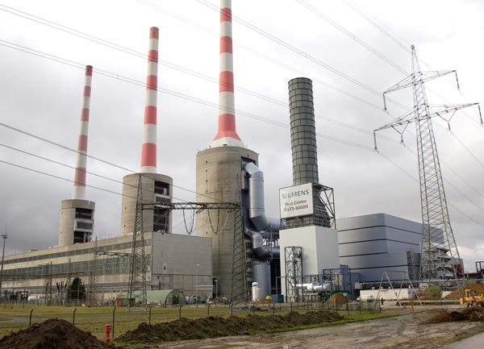
Gaskraftwerk

Slide 15
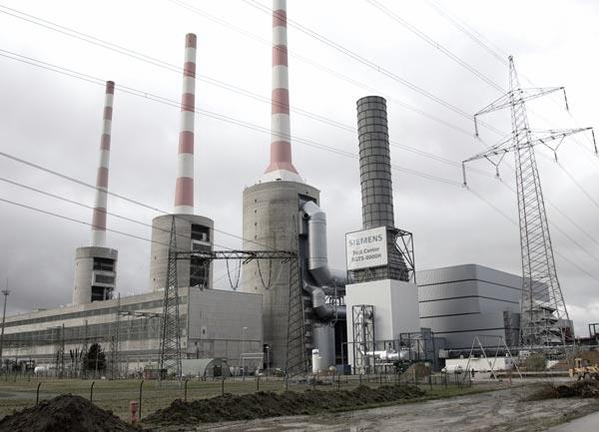
Gaskraftwerk

Slide 16
Gaskraftwerk
Regeln: flexibel
Die Stromproduktion ist flexibel.
Nur das Maximum ist
durch die installierte
Leistung bestimmt.

Slide 17
Windkraftwerk

Slide 18
Windkraftwerk
Regeln: wetterabhängig
Jeder Windpark produziert
0, 1, 2 oder 3 GW. (6 GW ≙ 2 Windparks)
Das Wetter wird automatisch in der M&M Companion-App generiert.
Für jedes Zeitintervall wird so die Stromproduktion aller Windparks vorgegeben.
Wie viel Wind weht?

Slide 19
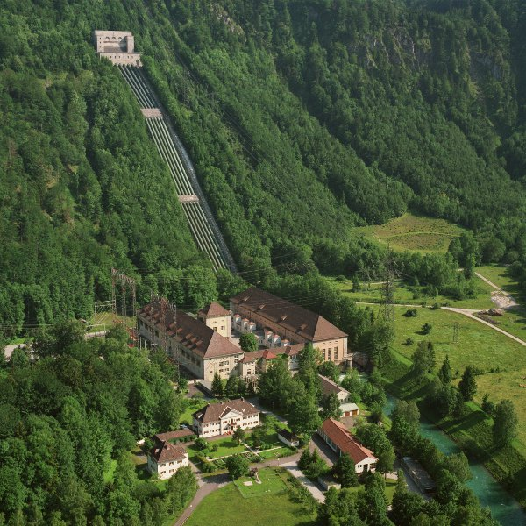
Wasserkraft

Slide 20
Wasserkraft
Regeln: begrenzter Speicher & Mindestdurchfluss
Flexible Leistungsanpassung
Der Wasserspeicher ist begrenzt. Er wird während des Tages nicht nachgefüllt.
Umweltschutzvorgaben verlangen mindestens eine Murmel Durchfluss in jedem Zeitintervall.

Slide 21
Regeln im Überblick
 | Eigenschaften | Regeln
Kohle | begrenzte Flexibilität | Leistungsänderung: +/- 1 GW
Gas | voll flexibel | keine
Wind | wetterabhängig | Wetter wird in der M&M Companion-App generiert
Wasser | begrenzter Wasserspeicher | begrenzte Anzahl an Murmeln für einen Tag Minimum: 1 Murmel pro Zeitintervall

Slide 22
Einführungsszenario
3
Wasser
9
Wind
Installierte Leistung (max. Murmeln)
Gas
6
18
Kohle
Viel Kohle nach dem „Atomausstieg“
Szenario mit nur 4 Kraftwerken

Slide 23
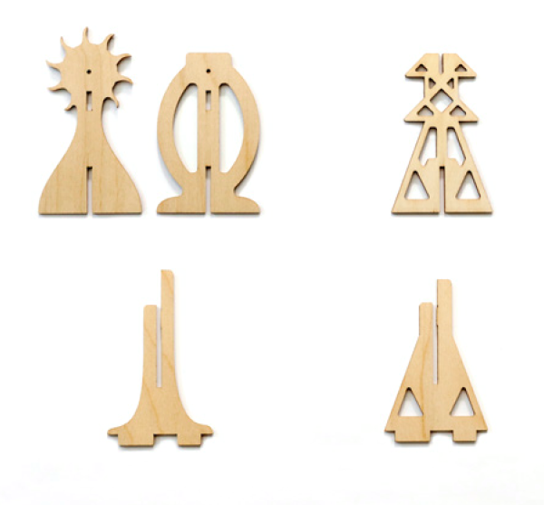
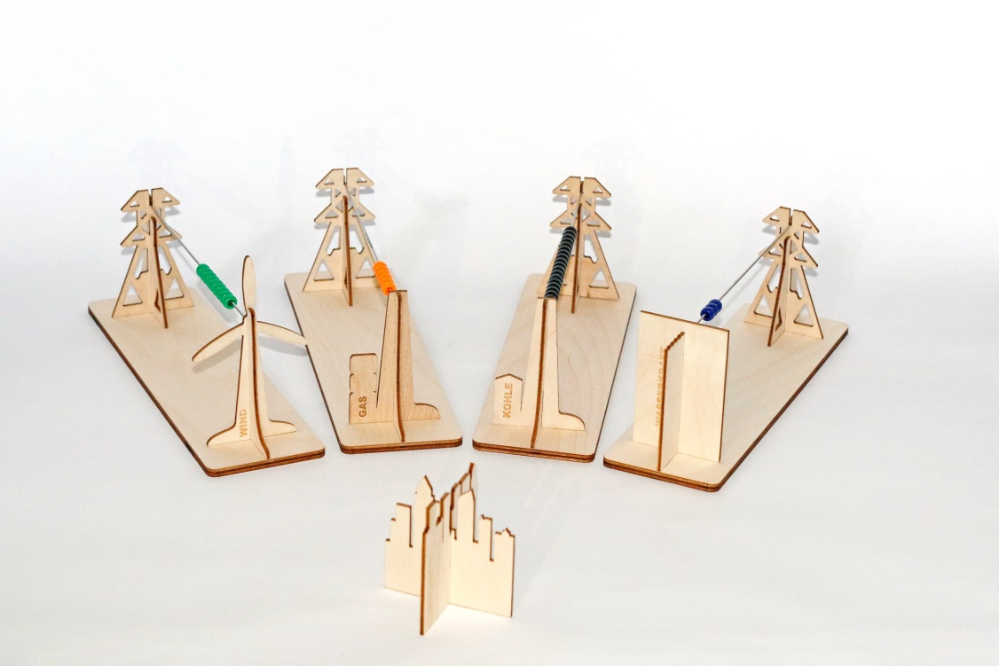
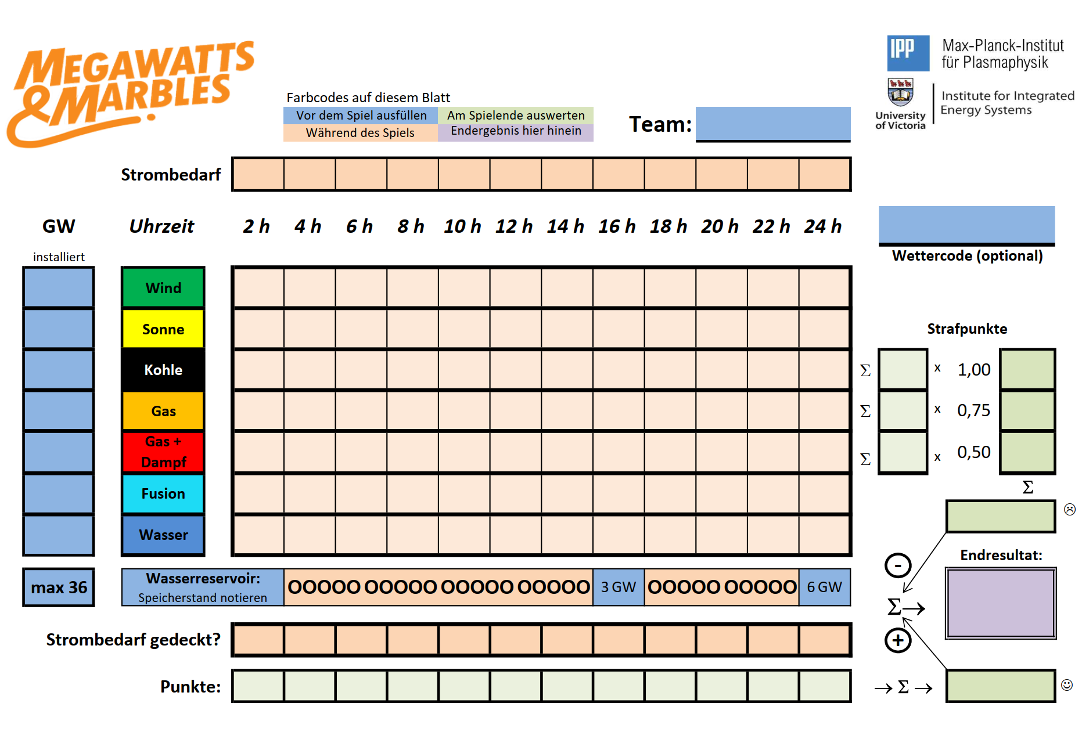
Aufbau
= 1 GW
Wind
Gas
Kohle
Wasser

Slide 24
Einführungsszenario
Wasserspeicher mit 20 Murmeln auf Punkteblatt notieren
3
Wasser
9
Wind
Installierte Leistung (max. Murmeln)
Gas
6
18
Kohle
Viel Kohle nach dem „Atomausstieg“
Szenario mit nur 4 Kraftwerken

Slide 25
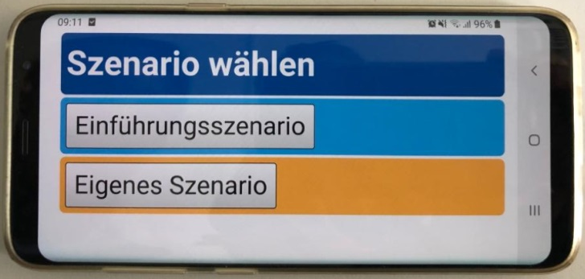
Einführungsszenario
Wetter M&M Companion-App:
www.bit.ly/
MMCompanion
9 GW Wind ≙
3 Windparks
3
Wasser
9
Wind
Installierte Leistung (max. Murmeln)
Gas
6
18
Kohle
☚
Viel Kohle nach dem „Atomausstieg“
Szenario mit nur 4 Kraftwerken

Slide 26
Einführungsszenario
Startleistung festlegen nach Bekanntgabe des Verbrauchs um
2 Uhr nachts:
Minimum 0 GW
Maximum 18 GW
danach nur noch
±1 Murmel
3
Wasser
9
Wind
Installierte Leistung (max. Murmeln)
Gas
6
18
Kohle
Viel Kohle nach dem „Atomausstieg“
Szenario mit nur 4 Kraftwerken

Slide 27
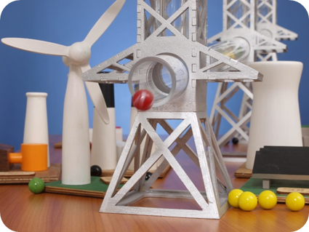
Einführungsszenario
Fragen?
Los geht’s mit dem Spiel!
3
Wasser
9
Wind
Installierte Leistung (max. Murmeln)
Gas
6
18
Kohle
Viel Kohle nach dem „Atomausstieg“
Szenario mit nur 4 Kraftwerken

Slide 28
Stromverbrauch 1 (Sommertag)
14
14
13
15
18
21
22
22
21
18
16
16

Slide 29
Diskussion
Ertrag der 3 Windparks
3
9
6
18
Allgemein Anmerkungen?
Welche Reihenfolge an Kraftwerken wurde benutzt?
Was fällt auf?
Energiewende schon eingeläutet? Trotz 30% Erneuerbaren!
Flaute im Süden
Sturm mit teilweiser Notabschaltung im Norden

Slide 30
Diskussion
3
3
9
9
6
6
18
18
Grundlast-Kraftwerke produzieren verlässlichen Strom. Kohle
Fluktuierender Wind braucht einen flexiblen Partner. Gas & Wasser
Ressourcen müssen bedacht eingesetzt werden. Wasser

Slide 31
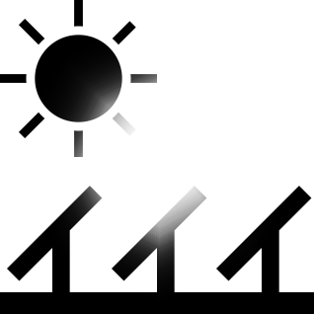
Der erweiterte Kraftwerkspark
Gas und Dampf
Kohle
Gas
Wind
Wasserkraft
Fusion
Sonne

Slide 32
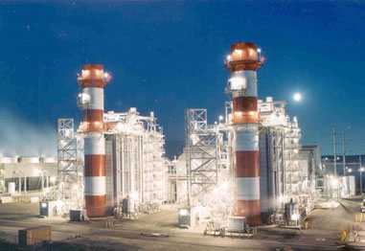
Gas-und-Dampf-Kombikraftwerk

Slide 33
Gas-und-Dampf-Kombikraftwerk

Slide 34
Gas-und-Dampf-Kombikraftwerk
Regeln: begrenzte Flexibilität
Träge - die Leistungsänderung ist begrenzt.
nur ±2 Murmel mehr oder
weniger in jedem
Zeitintervall

Slide 35
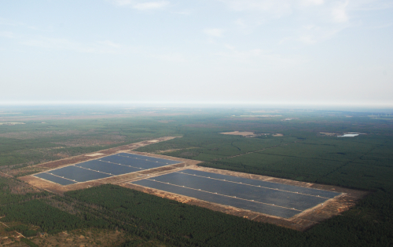
Solarkraftwerk

Slide 36
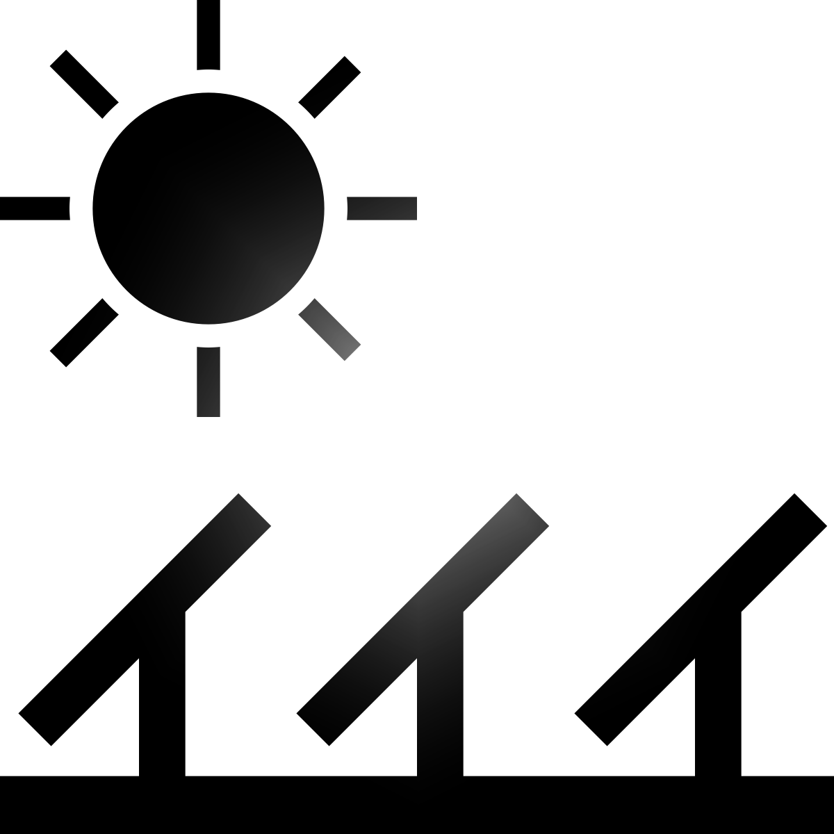
Solarkraftwerk
Regeln: wetterabhängig
Jeder Solarpark produziert
0, 1, 2 oder 3 GW. (6 GW ≙ 2 Solarparks)
Das Wetter wird automatisch in der M&M Companion-App generiert.
Für jedes Zeitintervall wird so die Stromproduktion aller Solarparks vorgegeben.
Was passiert Nachts?

Slide 37
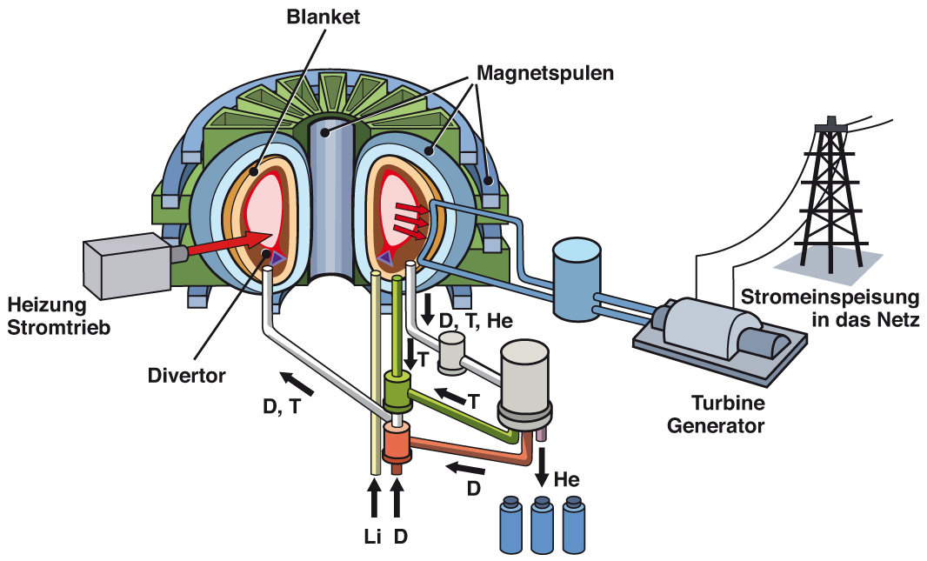
Fusionkraftwerk

Slide 38
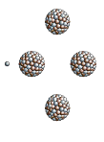
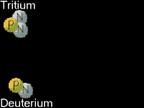
Fusion – Unterschied zur Kernspaltung
Die Spaltung eines großen
Atomkerns in kleinere
setzt Energie frei:
Kernspaltung
Fusion heißt Verschmelzen:
Zwei kleine Atomkerne verschmelzen
zu einem größeren.
Dabei wird Energie frei.

Slide 39
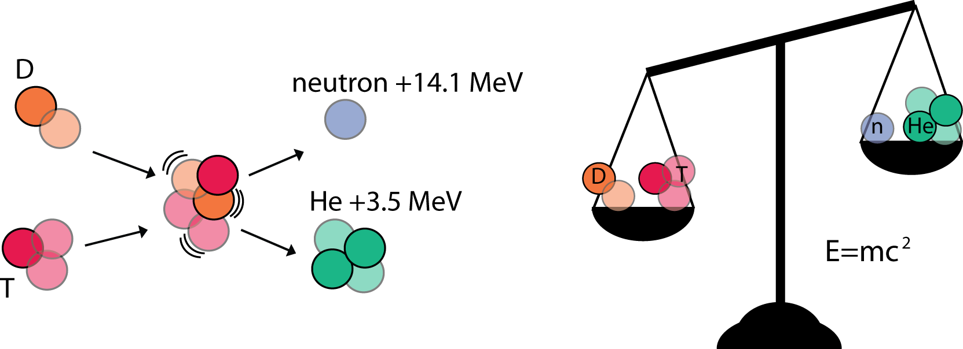
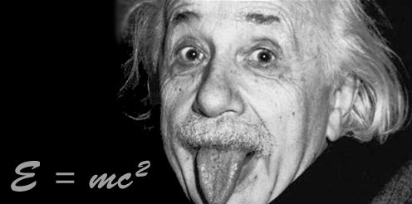
Fusion – Energiegewinn
Masse der Ausgangsstoffe > Masse der Endprodukte
Neutron + 14.1 MeV
Helium + 3.5 MeV
E = mc²

Slide 40
Fusion auf der Erde
Meerwasser enthält zu 0.015% Deuterium
Deuterium
⁴Helium
3.5 MeV
14.1 MeV
Tritium kann aus Lithium "erbrütet" werden
Tritium
Neutron
4.8 MeV
⁴Helium
⁶Lithium
Abbremsen in der Wand:
Kinetische Energie wird in thermische Energie umgewandelt

Slide 41
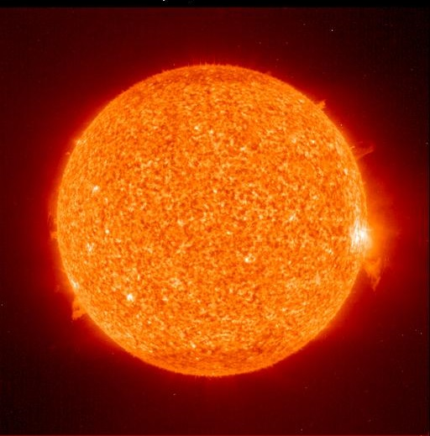
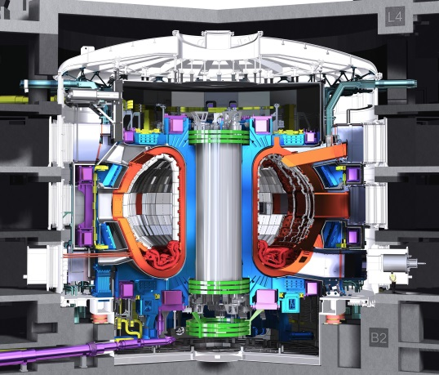
Fusion – Was ist Fusionsenergie
Fusion ist die Energie der Sonne.
hohe Temperaturen: 15 Mio °C
Materiezustand ist Plasma
Einschluss durch Gravitation
Fusion auf der Erde benötigt 100 Mio °C
Einschluss mit Hilfe von Magnetfeldern

Slide 42
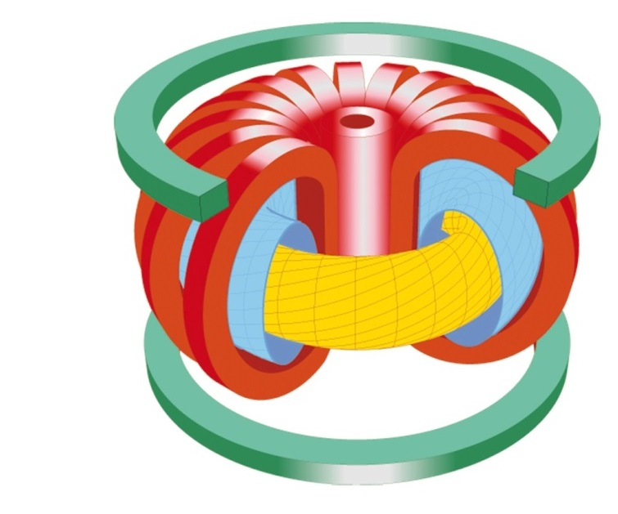
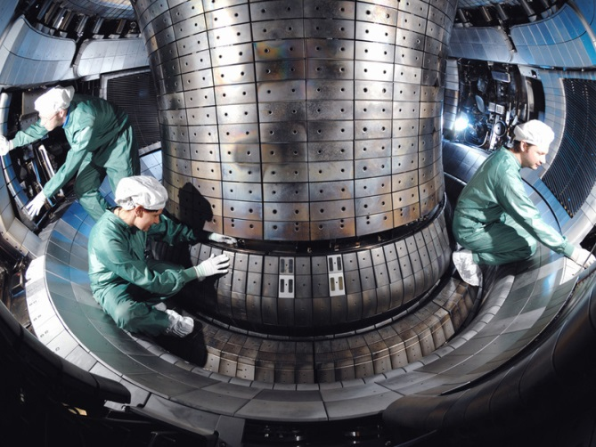
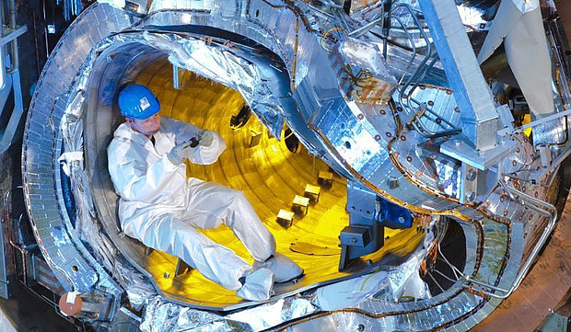
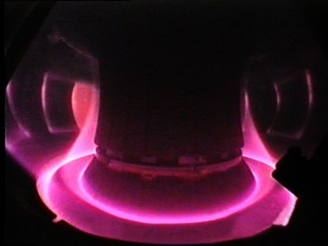
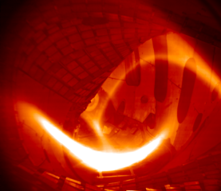
Fusion – Magnetischer Einschluss
Tokamak
Stellarator
ASDEX Upgrade
Wendelstein 7-X

Slide 43
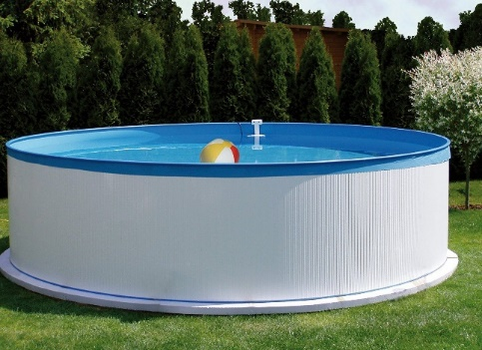
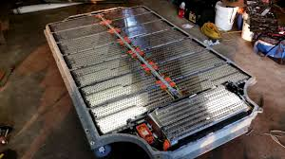
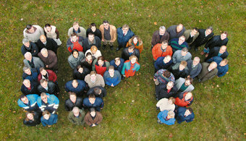
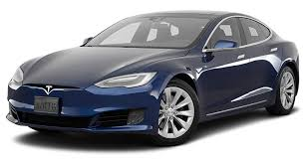
Fusion – Eigenschaften der Fusion
Ressourcen
Brennstoff in ausreichender Menge vorhanden
Gartenpool
Tesla-Akku
Energie für unsere ca. 1000 Mitarbeiter für 1 Jahr
200 g D
700 g ⁶Li
6500 l Wasser
10 kg Lithium
... weltweit verfügbar!

Slide 44
Fusion – Eigenschaften der Fusion
Ressourcen
Brennstoff in ausreichender Menge vorhanden
Umwelt
keine Treibhausgase
kein Endlager für Brennstäbe notwendig
Sicherheit
keine Kettenreaktion
im Störfall endet Fusionsprozess sofort

Slide 45
Fusion
Regeln: konstante Leistung
Die Stromproduktion wird
am Anfang des Tages festgelegt.
Die Leistung ist dann den ganzen Tag konstant.

Slide 46
Eigenes Szenario
7 Kraftwerkstypen zur Auswahl
Bedingung:
Maximale installierte Leistung beträgt 36 GW immer in 3 GW Schritten
Wasserkraftwerk maximal 6 GW:
Gaskraftwerk maximal 9 GW
Punkte:
Wenn der Verbrauch gedeckt ist: Punkte = Verbrauch in GW
Jede Kohle-Perle: - 1 Punkt
Jede Gas-Perle: - 0,75 Punkte
Jede Gas&Dampf-Perle: - 0,5 Punkte
GW | 3 | 6 | 9
Speicher | 20 | 30 | 40

Slide 47
Eigenes Szenario
Konfiguration des Kraftwerksparks:
Zur Installation stehen insgesamt 36 GW in Schritten von 3 GW zur Verfügung Gas und Wasser ist auf max. 9 bzw. 6 GW begrenzt. Wasservorrat: 3 GW→20, 6 GW→30
Typ | Kraftwerk | Eigenschaften | Regeln | CO₂- Strafe
fluktuierende Erneuerbare | Wind | wetterabhängig | Stromproduktion wird in App generiert
fluktuierende Erneuerbare | Solar | wetterabhängig, nachts aus | Stromproduktion wird in App generiert
Spitzenlast | Gas | flexibel | 0 – MAX nach Belieben | - 0,75
Spitzenlast/ Intervalllast | Wasser | begrenzter Speicher | begrenzte # Perle pro Tag, mind. 1 Perle pro Runde
Intervalllast | Gas-Dampf-Kombi (KWK) | begrenzte Flexibilität | Leistungsänderung: +/- 2 GW | - 0,5
Grundlast | Kohle | begrenzte Flexibilität | Leistungsänderung: +/- 1 GW | - 1,0
Grundlast | Fusion | geringe Flexibilität | konstante Leistung
Die Wasserkraft kann während des Spiels für 1 Perle auch die Stromproduktion „abschalten“

Slide 48
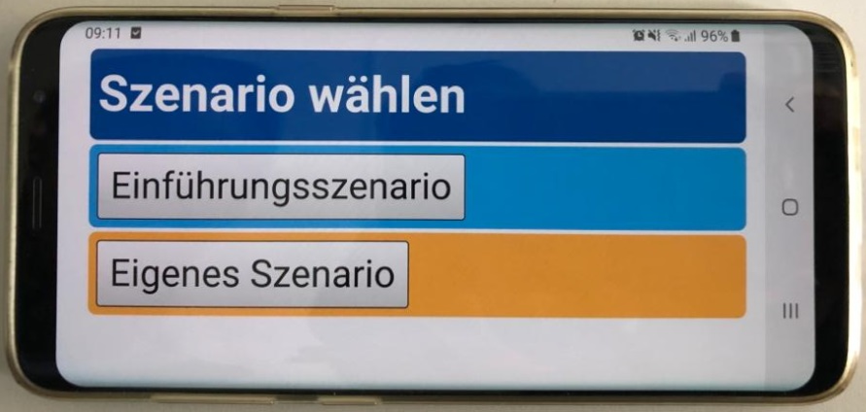
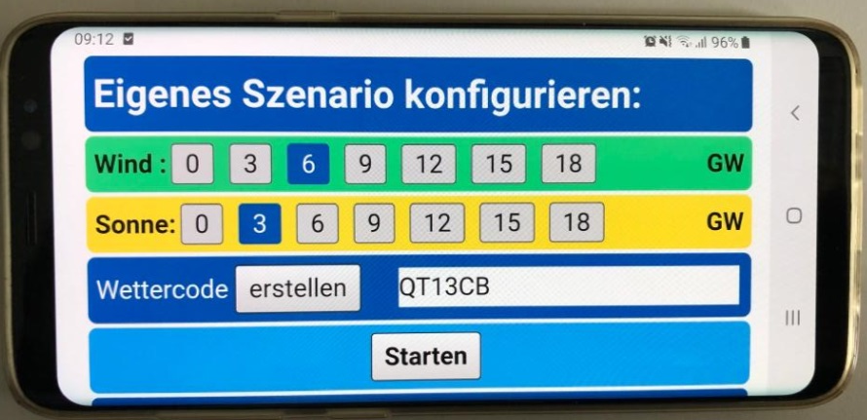
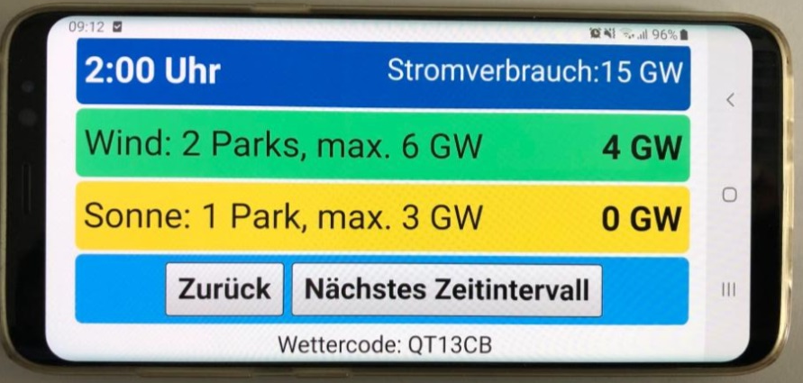
M&M Companion-App
Das Wetter für das „Eigene Szenario“ wird automatisch in der M&M Companion-App (www.bit.ly/MMCompanion) generiert.
Installierte Wind und Sonnenleistung eingegeben
Gesamte produzierte Leistung aller Parks zusammen wird zu Beginn jedes Zeitintervalls von der App vorgegeben.
☚

Slide 49
M&M Companion-App
Das Wetter für das „Eigene Szenario“ wird automatisch in der M&M Companion-App (www.bit.ly/MMCompanion) generiert.
Installierte Wind und Sonnenleistung eingegeben
Gesamte produzierte Leistung aller Parks zusammen wird zu Beginn jedes Zeitintervalls von der App vorgegeben.
☚
Option: Gleicher Wettercode für alle Teams.
Wird von Team 1 erstellt und dann per Hand bei anderen Teams eingetragen
→ Nominal gleiche Wetterbedingungen

Slide 50
Stromverbrauch 2 (Wintertag)
15
15
16
16
18
19
20
20
19
19
18
16

Slide 51
Diskussion
Wurden alle acht Kraftwerke verwendet?
Wieviel Wind und Sonne kann man stabil integrieren?
Was würde es vereinfachen, das System am Laufen zu halten?
Wie würde Handel das System beeinflussen?
Kraftwerksregeln und ihren Bezug zur Realität
Herausforderungen und Unterschiede zwischen Teams
Ist die Energiewende so einfach?

Slide 52
Kontaktinformationen
Max-Planck-Institut für Plasmaphysik Öffentlichkeitsarbeit Boltzmannstr. 2 85748 Garching
Email: energieplanspiel@ipp.mpg.de Web: https://www.ipp.mpg.de/energieplanspiel
Weitere Spiel-Materialien sind über den Internet-Link verfügbar.
In Zusammenarbeit mit:
Institute for Integrated Energy Systems University of Victoria, Kanada
http://megawattsandmarbles.com/

Slide 53
Zusatzinformation
Notes:
Folien für Workshops mit zwei Spielrunden
und Zusatzinfo!

Slide 54
Wetter mit M&M Companion-App (zum Ausdrucken)
www.bit.ly/MMCompanion

Slide 55
Lernziele
Stromproduktion muss dem -verbrauch entsprechen – jede Sekunde!
unterschiedliche Eigenschaften der Kraftwerke
Systemdenken: komplexes zusammenhängendes Energiesystem – nicht nur Einzelkomponenten
Das Ergebnis jeder Energiestudie hängt von den gewählten Parametern und Systemvorgaben ab.

Slide 56
Deutschland Sommertag
Sonne Wind Wasser Kohle Gas Kernspaltung Biomasse

Slide 57
Stromproduktion Deutschland
Woche 29, 2016
SOMMER
Leistung (GW)
Datum
Sonne Gas Kernspaltung
Wind Steinkohle Biomasse
Pumpspeicher Braunkohle Wasser
https://www.energy-charts.de/power_de.htm?source=all-sources&year=2016&week=29

Slide 58
Deutschland Wintertag
Sonne Wind Wasser Kohle Gas Kernspaltung Biomasse

Slide 59
Stromproduktion Deutschland
Woche 05, 2017
WINTER
Leistung (GW)
Datum
Sonne Gas Kernspaltung
Wind Steinkohle Biomasse
Pumpspeicher Braunkohle Wasser
https://www.energy-charts.de/power_de.htm?source=all-sources&year=2017&week=5

Slide 60
Installierte Netto-Leistung zur Stromerzeugung DE 2017
51GW
42GW
49GW
30GW
Leistung (GW)
11GW
6GW
7GW
4GW
2017
Potential: 10GW x x x 285 GW 200GW_{peak}
Sonne Gas Kernspaltung Mineralöl
Wind Steinkohle Biomasse Braunkohle Wasser
https://www.energy-charts.de/power_inst_de.htm

Slide 61
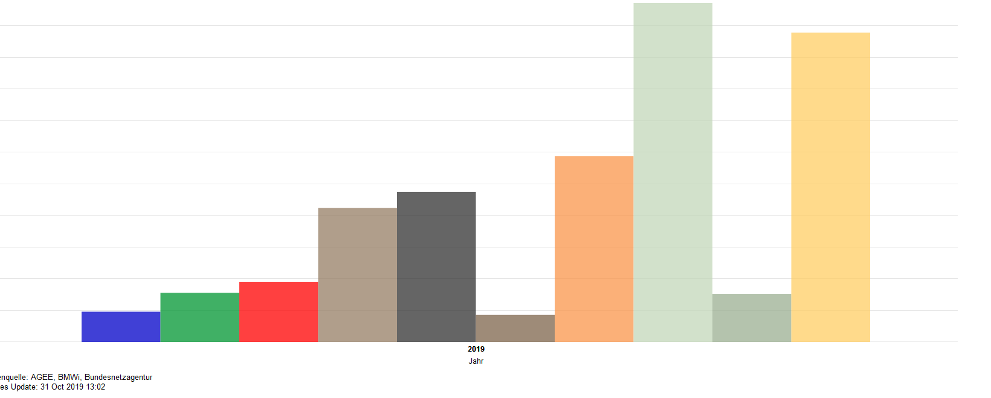
Installierte Netto-Leistung zur Stromerzeugung DE 2019
49GW
30GW
61GW
45GW
Leistung (GW)
9,5GW
8GW
5GW
4GW
2019
Potential: 10GW x x x 285 GW 200GW_{peak}
Sonne Gas Kernspaltung Mineralöl
Wind Steinkohle Biomasse Braunkohle Wasser
https://www.energy-charts.de/power_inst_de.htm

